Slide 1

Решение разреженных треугольных систем алгебраических линейных уравнений с плотной правой частью
Выполнил: А. А. Романов.
Научный руководитель:
к. т. н. И. Б. Мееров.

Slide 2
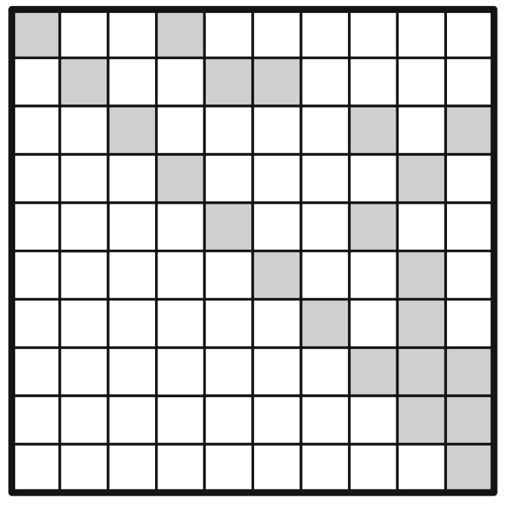
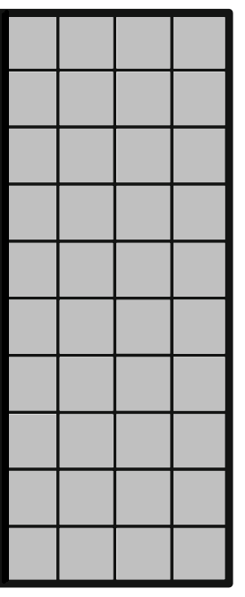
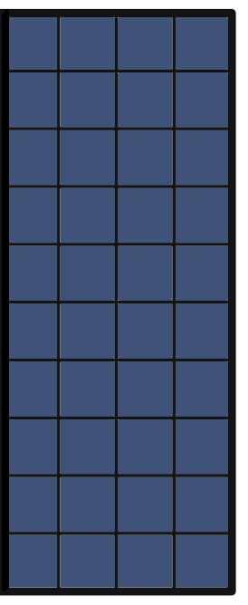
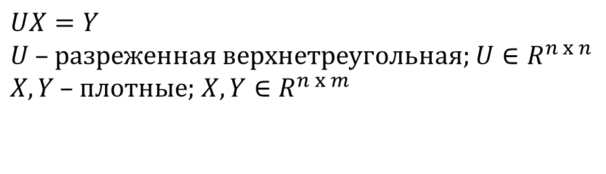

Постановка задачи
$$UX=Y$$
$U$ – разреженная верхнетреугольная; ${U∈R}^{n x n}$
$X,Y$ – плотные; $X,Y{∈R}^{n x m}$
$$=$$

Slide 3
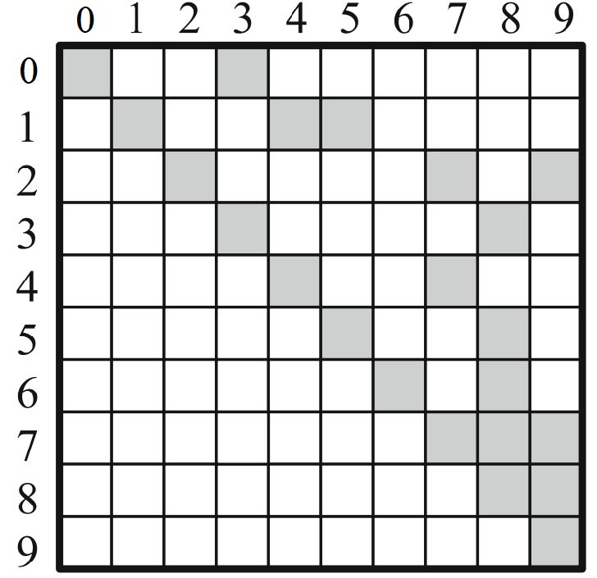


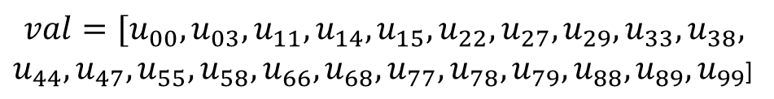
Структура хранения разреженной матрицы
$$val=[u_{00}, u_{03}, u_{11}, u_{14}, u_{15}, u_{22}, u_{27}, u_{29}, u_{33}, u_{38},$$
$u_{44}, u_{47}, u_{55}, u_{58}, u_{66}, u_{68}, u_{77}, u_{78},u_{79}, u_{88}, u_{89}, u_{99}$]
$$col_index =$$
$$[0, 3, 1, 4, 5, 2, 7, 9, 3, 8, 4, 7, 5, 8, 6, 8, 7, 8, 9, 8, 9, 9]$$
$row_ptr=$ [0, 2, 5, 8, 10, 12, 14, 16, 19, 21, 22]

Slide 4
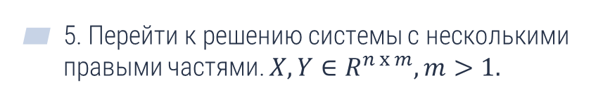
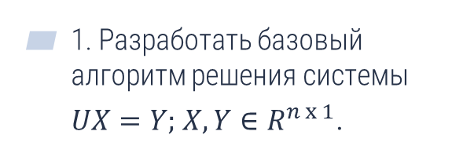
Цели работы
1. Разработать базовый алгоритм решения системы $UX=Y;{ X,Y∈R}^{n x 1}$.
4. Рассмотреть алгоритм с барьерной синхронизацией и современные подходы к решению системы, ориентированные на использование графического процессора.
2. Рассмотреть супернодальную версию алгоритма.
5. Перейти к решению системы с несколькими правыми частями. ${X,Y∈R}^{n x m}, m>1.$
3. Оптимизировать супернодальный вариант с использованием функций BLAS библиотеки MKL.
6. Подтвердить корректность получаемых результатов, провести вычислительные эксперименты и сделать сравнительный анализ по результатам работы.

Slide 5
Рассматриваемые алгоритмы
m = 1
m > 1
Оптимизация
✓
✓
✓
Базовый
✓
✓
✓
Супернодальный
✓
✓
Супернодальный + BLAS MKL
Барьерная синхронизация
✓
✓
✓
Параллелизм по варпам GPU
✓
✓
Параллелизм по потокам GPU
✓

Slide 6
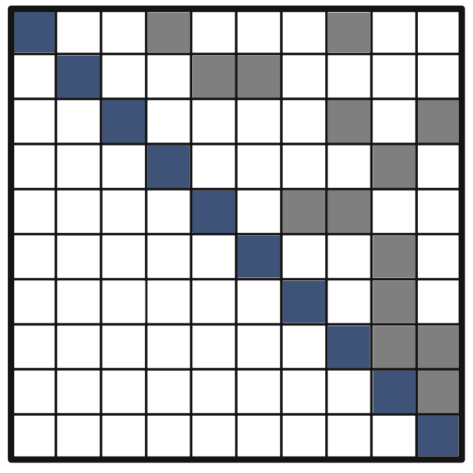
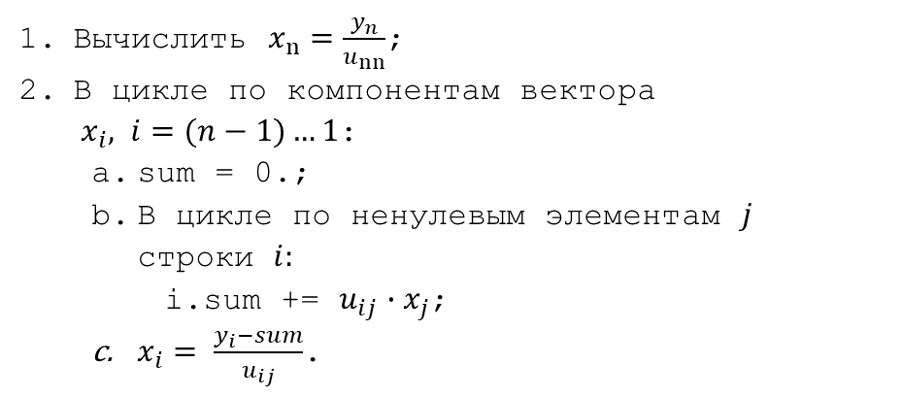
Базовый алгоритм
Вход: Верхнетреугольная матрица U, вектор правой части y.
Выход: решение системы x.
Вычислить $x_{n}=\frac{y_{n}}{u_{nn}}$;
В цикле по компонентам вектора $x_{i}, i=(n−1)…1$:
sum = 0.;
В цикле по ненулевым элементам $j$ строки $i:$
sum += $u_{ij}∙x_{j}$;
$x_{i}= \frac{y_{i}−sum}{u_{ij}}$.

Slide 7
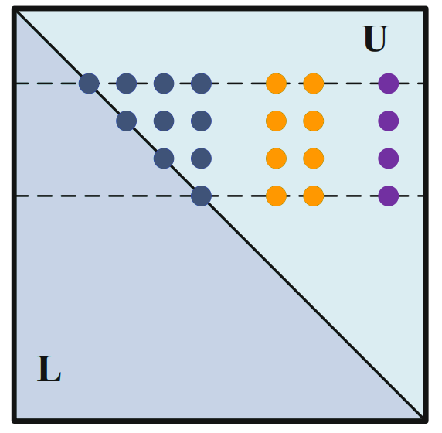
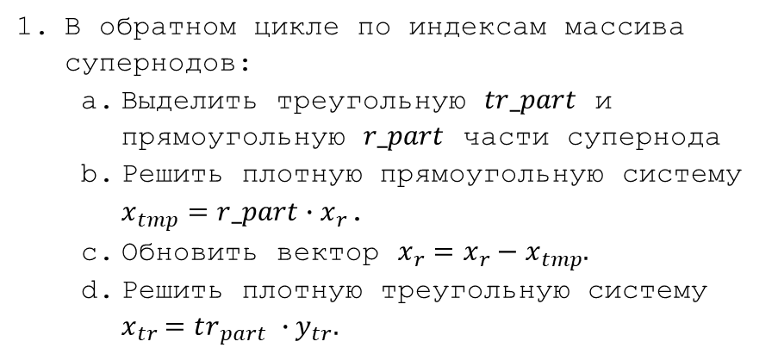
Супенодальный алгоритм
Вход: Верхнетреугольная матрица U, вектор правой части y, массив супернодов.
Выход: решение системы x.
В обратном цикле по индексам массива cупернодов:
Выделить треугольную $tr_part$ и прямоугольную $r_part$ части супернода
Решить плотную прямоугольную систему $x_{tmp}=r_part∙x_{r}$.
Обновить вектор $x_{r}=x_{r}−x_{tmp}.$
Решить плотную треугольную систему $x_{tr}=tr_{part} ∙y_{tr}.$

Slide 8
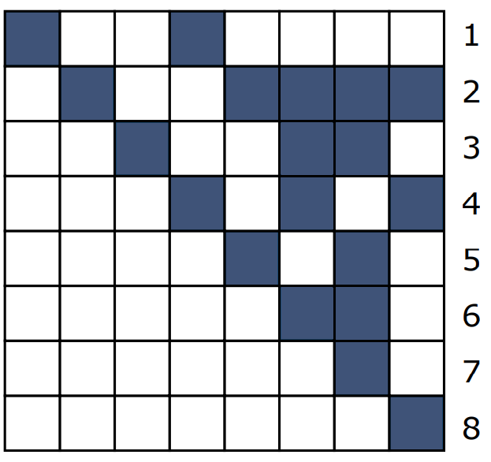
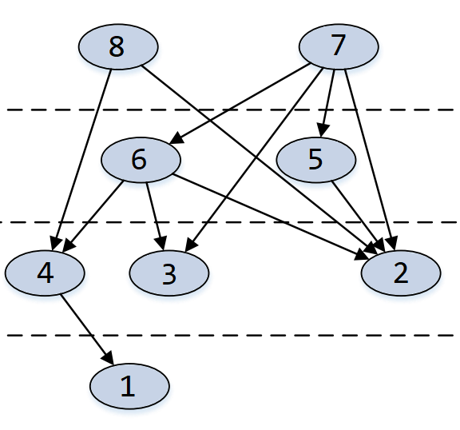
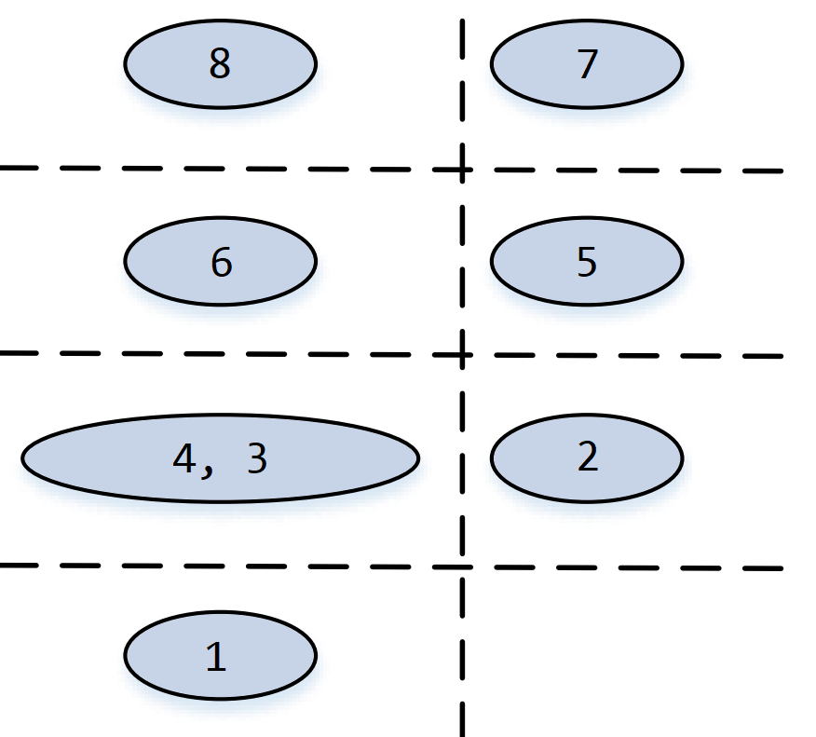

Алгоритм с барьерной синхронизацией
Поток 1
Поток 2
Park J. et al. Sparsifying synchronization for high-performance shared-memory sparse triangular solver

Slide 9
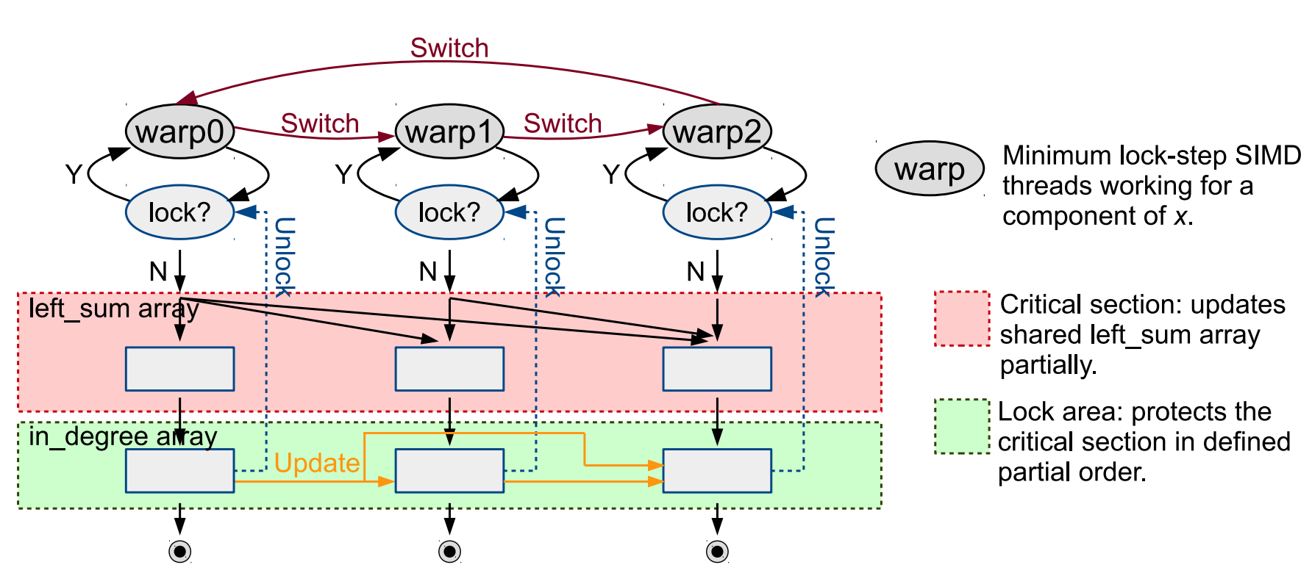
Алгоритм с паралелизмом по варпам GPU
Liu W. et al. A synchronization-free algorithm for parallel sparse triangular solves

Slide 10
Алгоритм с паралелизмом по потокам GPU
Вход: Структура матрицы U, размерность системы n, вектор правой части y, вектор индикаторов get_value.
Выход: вектор x, содержащий решение системы.
В цикле по i, i = (n – 1), ..., 0: // свой поток для каждого i
left_sum = 0.;
j = row_ptr[i + 1] – 1;
Su J. et al. CapelliniSpTRSV: A Thread-Level Synchronization-Free Sparse Triangular Solve on GPUs

Slide 11
Алгоритм с паралелизмом по потокам GPU
c. Пока j >= row_ptr[i]:
col = col_index[j];
Пока get_value[col] == True:
left_sum+=val[j] * x[col];
j -= 1;
col = col_index[j];
iii. Если i == col:
x[i] = (y[i] – left_sum) / val[row_ptr[i]];
get_value[i] = 1;
j -= 1;
Su J. et al. CapelliniSpTRSV: A Thread-Level Synchronization-Free Sparse Triangular Solve on GPUs

Slide 12



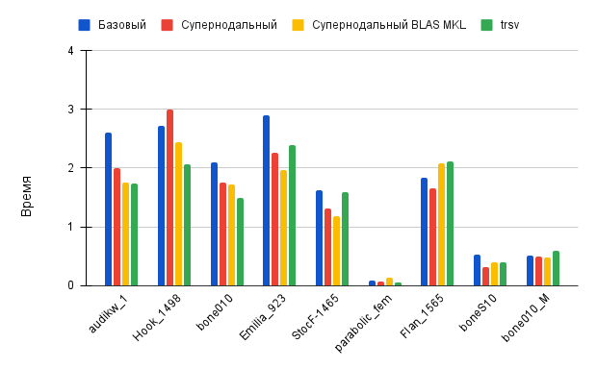
Сравнение времени работы последовательных алгоритмов
Супернодальная версия алгоритма в среднем показывает производительность на 20% выше базовой. При использовании функций cblas-dtrsm и cblas-dgemm, удаётся повысить производительность примерно на 30% для более заполненных матриц.
Время работы последовательных алгоритмов, решающих задачу $UX=Y;{ X,Y∈R}^{n x 1}$. Время представлено в секундах.

Slide 13
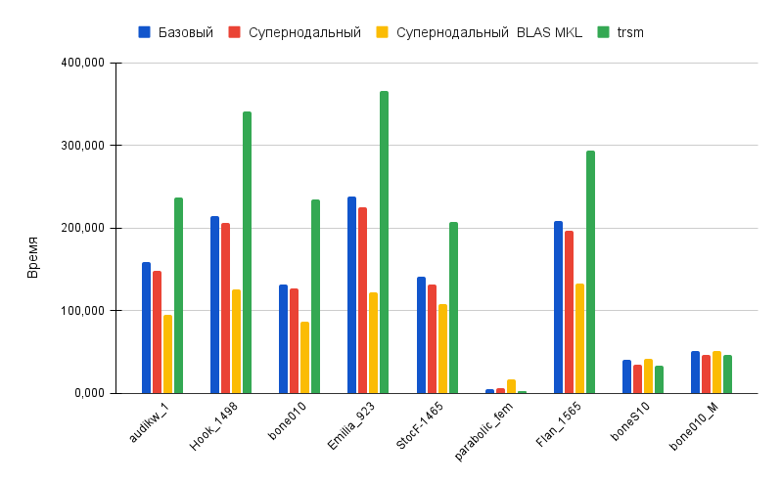
Сравнение времени работы последовательных алгоритмов
Базовый метод показывает наихудшие результаты. Супернодальная версия алгоритма показывает результаты, сравнимые с результатами базовой версии. При использовании оптимизированных функций cblas-dtrsm и cblas-dgemm удаётся повысить производительность примерно на 46% по сравнению с базовой
версией.
Время работы последовательных алгоритмов, решающих задачу $UX=Y;{ X,Y∈R}^{n x 100}$. Время представлено в секундах.

Slide 14
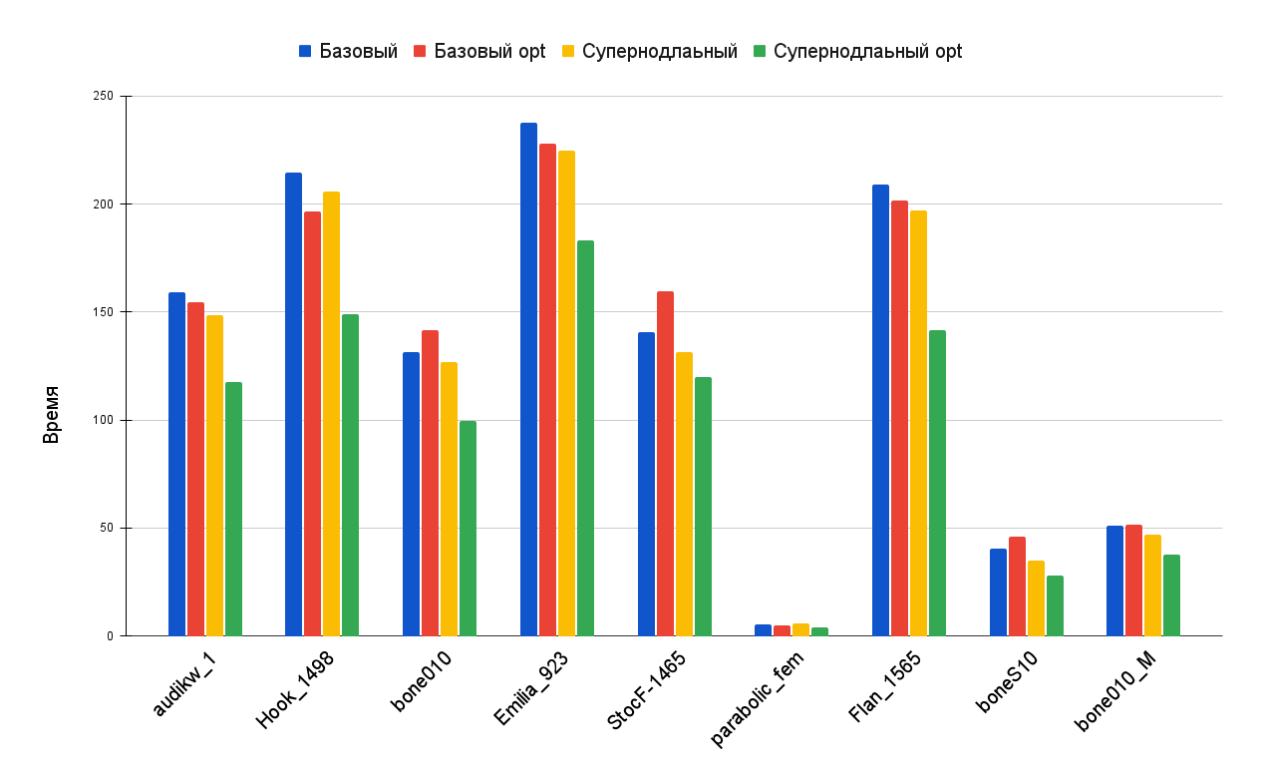
Сравнение времени работы последовательных алгоритмов
В ряде случаев оптимизация последовательной версии ускоряет вычисления на 3-9%.
Оптимизация супернодальной версии алгоритма привела к ускорению вычислений на всех матрицах в среднем на 28%.
Время работы последовательных алгоритмов, решающих задачу $UX=Y;{ X,Y∈R}^{n x 100}$. Время представлено в секундах.

Slide 15
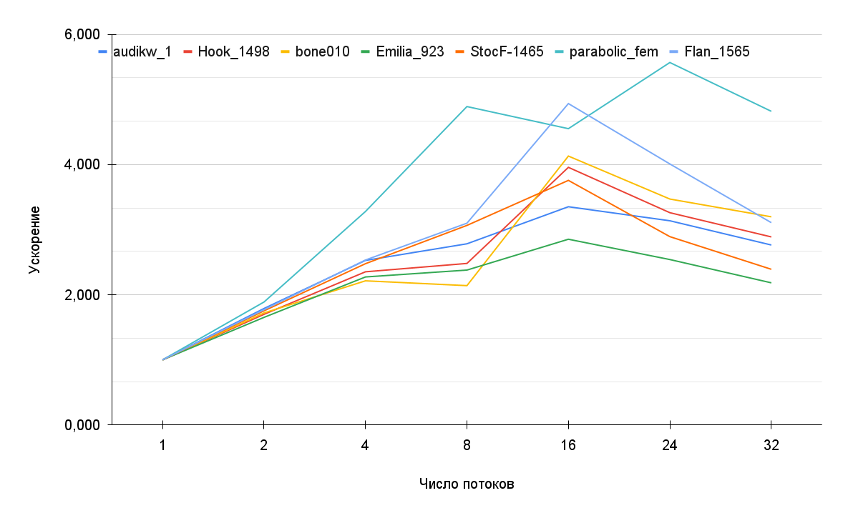
Масштабируемость алгоритма с барьерной синхронизацией
На большинстве матриц максимальное ускорение достигается при использовании 16 вычислительных потоков и варьируется в интервале 2,9–4,9. При использовании 24 и 32 потоков происходит деградация масштабируемости.
Масштабируемость алгоритма с барьерной синхронизацией, решающего задачу $UX=Y;{ X,Y∈R}^{n x 100}$.

Slide 16
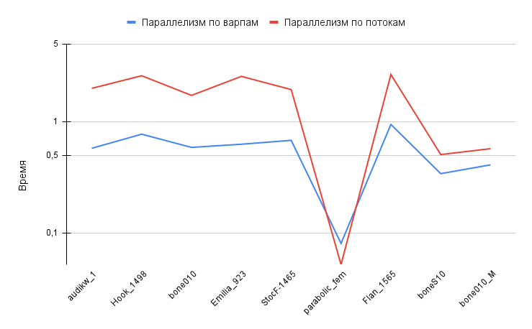
Сравнение времени работы алгоритмов OpenCL
Алгоритм с параллелизмом по потокам GPU демонстрирует ухудшение производительности по сравнению с алгоритмом, использующим параллелизм по варпам, в том случае, если используются матрицы, полученные послее разложения Холецкого.
Время работы алгоритмов OpenCL, решающих задачу $UX=Y;{ X,Y∈R}^{n x 1}$. Факторизованные матрицы.

Slide 17
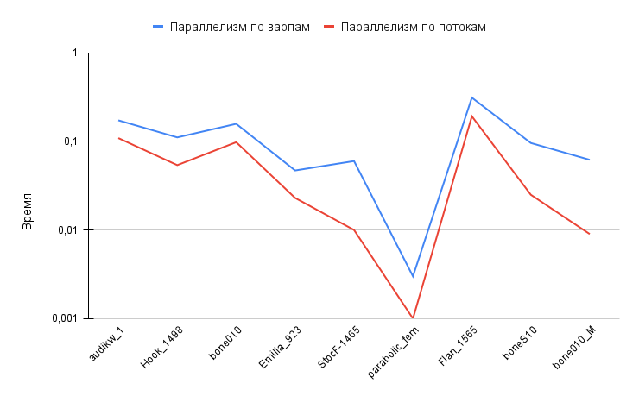
Сравнение времени работы алгоритмов OpenCL
При использовании оригинальных матриц алгоритм с параллелизмом на уровне потоков показывает ускорение в 1,58 – 6,88 раз по сравнению с алгоритмом, использующим параллелизм на уровне варпов.
Время работы алгоритмов OpenCL, решающих задачу $UX=Y;{ X,Y∈R}^{n x 1}$. Оригинальные матрицы.

Slide 18
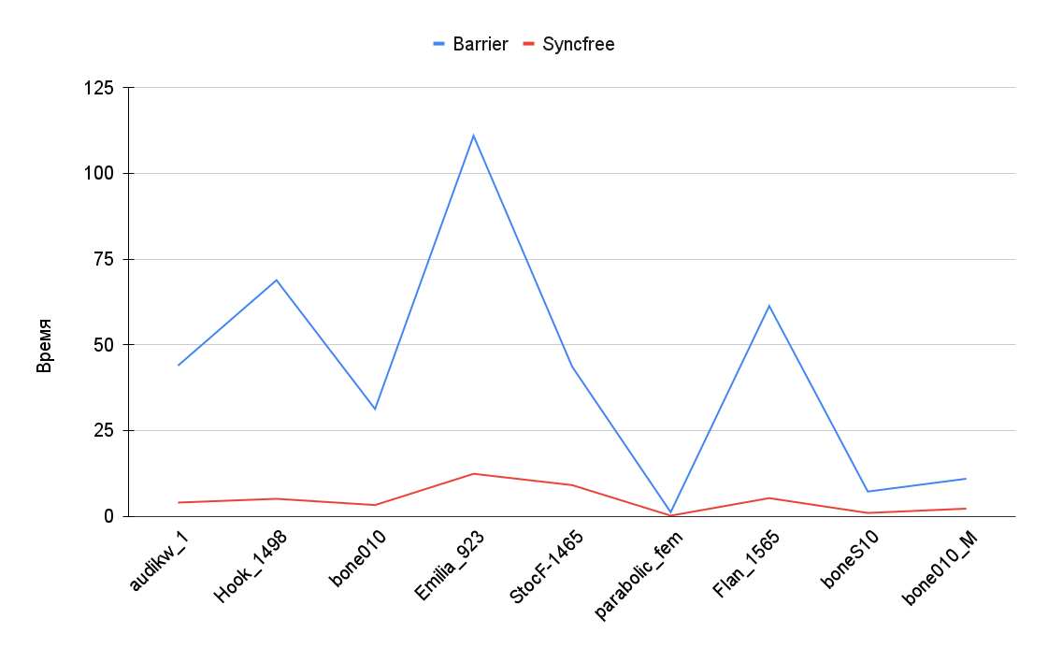
Сравнение времени работы алгоритмов для CPU и GPU
Алгоритмы, реализованные при помощи технологии OpenCL и запущенные на видеокарте, демонстрируют результаты, в 4.8-13.5 раз превышающие наилучшие результаты, полученные с использованием CPU-ориентированных алгоритмов (16 потоков).
Время работы алгоритмов с барьерной синхронизацией и с параллелизмом по варпам, решающих задачу $UX=Y;{ X,Y∈R}^{n x 100}$

Slide 19


Основные выводы
1. Последовательные алгоритмы:
Супернодальный алгоритм, разработанный с использованием библиотечных реализаций функций BLAS, показывает наилучший результат.
Базовый метод демонстрирует наихудшую производительность, однако он может быть применим в случае отсутствия информации о расположении супернодов.
Модификация версий кода, предназначенных для решения систем с несколькими правыми частями, обеспечивает дополнительный выигрыш в скорости на 3–28%, в зависимости от метода и тестовой матрицы.
2. Параллельные алгоритмы:
Алгоритм с барьерной синхронизацией достигает пикового ускорения в среднем в 4 раза на 16 вычислительных потоках.
Алгоритмы, реализованные с использованием технологии OpenCL и запущенные на графическом процессоре, демонстрируют наилучшие результаты среди всех рассмотренных методов.

Slide 20
Q&A

Slide 21
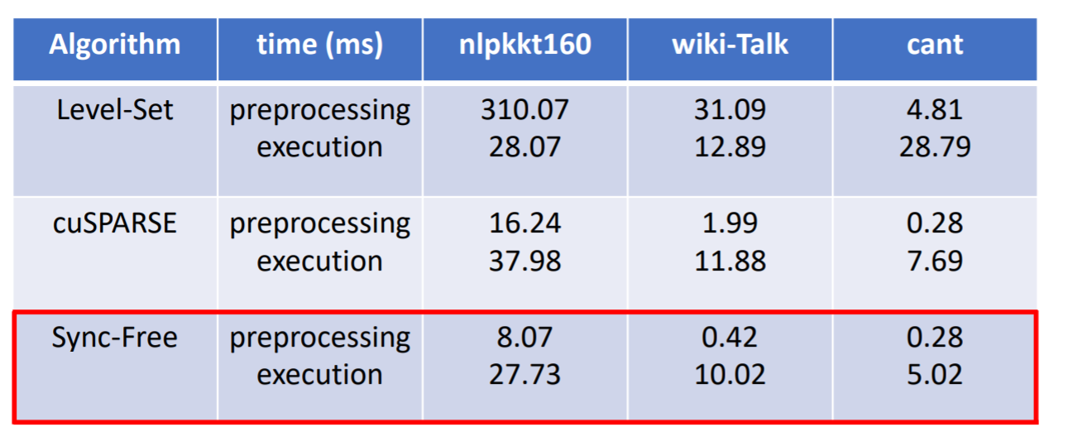
https://jnamaral.github.io/icpp20/slides/Su-CapelliniSpTRSV.pdf

